Slide 1
ਐਪਸ ਨੂੰ ਕਿਵੇਂ ਵਰਤਣਾ ਆਪਣੀ ਸਿਹਤ ਨੂੰ ਹੋਰ ਵਧੀਆ ਬਣਾਉਣ ਵਾਸਤੇ
ਆਈਕੌਨ ਡਿਜੀਟਲ ਸਿਹਤ ਸਾਖਰਤਾ, 2023

Slide 2
ਪ੍ਰਵਾਨਗੀਆਂ
ਇਹ ਡਿਜੀਟਲ ਸਿਹਤ ਸਾਖਰਤਾ ਪਾਠਕ੍ਰਮ ਬ੍ਰਿਟਿਸ਼ ਕੋਲੰਬੀਆ ਯੂਨੀਵਰਸਿਟੀ ਦੇ ਅੰਤਰ-ਸਭਿਆਚਾਰਕ ਆਨਲਾਈਨ ਸਿਹਤ ਨੈਟਵਰਕ (ਆਈਕੌਨ) ਦੁਆਰਾ ਤਿਆਰ ਕੀਤਾ ਗਿਆ ਸੀ।
ਆਈਕੌਨ ਬੀ. ਸੀ. ਸਿਹਤ ਮੰਤਰਾਲੇ ਦੇ ਭਮਰੀਜ਼ਾ ਦੇ ਭਾਈਵਾਲਾਂ ਵਜੋਂ ਪਹਿਲਕਦਮੀ ਦੁਆਰਾ ਸਮਰਥਤ ਹੈ।
ਆਈਕੌਨ 10 ਸਾਲਾਂ ਤੋਂ ਵੱਧ ਸਮੇਂ ਤੋਂ ਬਹੁ-ਸਭਿਆਚਾਰਕ ਭਾਈਚਾਰਿਆਂ ਨਾਲ ਕੰਮ ਕਰ ਰਿਹਾ ਹੈ।
ਆੲਕਿੌਨ ਲੰਮੇ ਸਮੇਂ ਦੀਆਂ ਬਿਮਾਰੀਆਂ ਵਾਲੇ ਲੋਕਾਂ ਦੀ ਸਵੈ-ਪ੍ਰਬੰਧਨ ਵਿੱਚ ਮਦਦ ਕਰਦਾ ਹੈ।
ਆਈਕੌਨ ਸਿਹਤ ਸਰੋਤਾਂ ਤੱਕ ਆਨਲਾਈਨ ਪਹੁੰਚ ਕਰਨ, ਮੁਲਾਂਕਣ ਕਰਨ, ਅਤੇ ਵਰਤਣ ਲਈ ਲੋਕਾਂ ਦੀ ਡਿਜੀਟਲ ਸਾਖਰਤਾ ਵਿਕਸਿਤ ਕਰਨ ਵਿੱਚ ਵੀ ਮਦਦ ਕਰਦਾ ਹੈ।
Thank you to the BC Ministry of Health Patients as Partners Initiative for their support.

Slide 3
ਸਿੱਖਣ ਦੇ ਉਦੇਸ਼
ਸਮਝੋਂ ਕਿ ਐਪਸ ਕੀ ਹਨ ਅਤੇ ਐਪਸ ਨੂੰ ਕਿਵੇਂ ਵਰਤਣਾ ਚਾਹੀਦਾ ਹੈ ਆਪ ਜੀ ਦੀ ਸਿਹਤ ਦਾ ਪ੍ਰਬੰਧਨ ਕਰਨ ਲਈ।
ਚੰਗੇ ਐਪਸ ਨੂੰ ਕਿਵੇਂ ਚੁਣਨਾ ਹੈ।
ਐਪਸ ਨੂੰ ਕਿਵੇਂ ਇੰਸਟਾਲ ਕਰਨਾ ਹੈ ਅਤੇ ਐਪਸ ਨੂੰ ਕਿਵੇਂ ਸੈਟ ਅੱਪ ਕਰਨਾ ਹੈ।
(Author unknown, n.d.)

Slide 4
ਐਪ ਕੀ ਹੁੰਦਾ ਹੈ?

Slide 5
ਐਪ ਕੀ ਹੁੰਦਾ ਹੈ?
ਜਦੋਂ ਆਪ ਜੀ ਆਪਣਾ ਸਮਾਰਟਫੋਨ ਨੂੰ ਵਰਤਦੇ ਹੋ, ਤੁਸੀਂ ਦੇਖਾਂਗੇ ਕਿ ਸਕ੍ਰੀਨ ਤੇ ਛੋਟੀਆਂ ਆਈਕਾਨ ਹਨ। ਇਹ ਛੋਟੀਆਂ ਆਈਕਾਨਾਂ ਨੂੰ ਐਪਸ ਕਿਹਾ ਜਾਂਦਾ ਹੈ। ਐਪ ਦਾ ਲਫ਼ਜ਼ ਸੰਖੇਪ ਰੂਪ ਹੈ ਅਤੇ ਪੂਰਾ ਲਫ਼ਜ਼ ਐਪਲਿਕੇਸ਼ਨ ਹੈ।
Notes:
Have you ever used (example a communication app used a lot in the community)? If you have, then you are already using apps

Slide 6
ਐਪ ਕੀ ਹੁੰਦਾ ਹੈ?
Notes
ਆਮ ਤੋਰ ਤੇ ਤੁਹਾਡੇ ਸਾਰੇ ਐਪ ਸਕ੍ਰੀਨ ਤੇ ਹੁੰਦੇ ਹਨ ਅਤੇ ਹਰ ਇੱਕ ਐਪ ਦਾ ਨਾਮ ਉਸ ਦੇ ਹੇਠਾਂ ਹੁੰਦਾ ਹੈ।

Slide 7
ਐਪ ਕੀ ਹੁੰਦਾ ਹੈ?
ਐਪ ਛੋਟੇ ਕੰਪਿਊਟਰ ਪ੍ਰੋਗ੍ਰਾਮਾਂ ਵਾਂਗ ਹੁੰਦੇ ਹਨ। ਉਹ ਤੁਹਾਡੇ ਸਮਾਰਟਫੋਨ ਨੂੰ ਵਰਤਣ ਲਈ ਟੂਲ ਹਨ।
ਐਪਸ ਕਰਕੇ ਤੁਸੀਂ ਆਪਣੀ ਡਿਵਾਈਸ ਨੂੰ ਵੱਖ-ਵੱਖ ਕੰਮਾਂ ਲਈ ਵਰਤ ਸਕਦੇ ਹੋ: ਨੋਟ ਲਿਖਣ ਵਾਸਤੇ, ਫੋਟੋਆਂ ਖਿਚਣ ਲਈ ਜਾਂ ਫੋਟੋਆਂ ਦੇਖਣ ਲਈ, ਨੈਟ ਨੂੰ ਬ੍ਰਾਊਜ਼ ਕਰਨ ਵਾਸਤੇ, ਖਬਰਾਂ ਪੜ੍ਹਨ ਵਾਸਤੇ, ਟੈਕਸਟ ਮੈਸਿਜ ਭੇਜਣ ਲਈ, ਆਡੀਓ ਮੈਸਿਜ ਭੇਜਣ ਲਈ, ਵਿਡੀਓ ਕਾਲ ਕਰਨ ਲਈ, ਅਤੇ ਬਹੁਤ ਹੋਰ ਚੀਜਾ ਵਾਸਤੇ।

Slide 8
ਕਿਸ ਕਿਸਮ ਦੀਆਂ ਐਪਸ ਉਪਲਬਧ ਹਨ?
ਬਹੁਤ ਤਰ੍ਹਾਂ ਦੇ ਐਪਸ ਉਪਲਬਧ ਹਨ। ਹਰ ਐਪ ਵਿਲੱਖਣ ਹੈ ਅਤੇ ਹਰੇਕ ਐਪ ਦੀਆਂ ਵੱਖ ਵੱਖ ਵਿਸ਼ੇਸ਼ਤਾਵਾਂ ਹਨ। ਬਹੁਤ ਸਾਰੀਆਂ ਐਪਸ ਉਨ੍ਹਾਂ ਦੇ ਮੁੱਖ ਕੰਮ ਕਾਰਜ ਦੁਆਰਾ ਜਾਣੀਆਂ ਜਾਂਦੀਆਂ ਹਨ ਜਿਸ ਨਾਲ ਉਹ ਐਪ ਤੁਹਾਡੀ ਮਦਦ ਕਰਦੀ ਹੈ। ਕੁਝ ਮਦਦਗਾਰ ਵਿਸ਼ੇ ਜਿਨ੍ਹਾਂ ਵਾਸਤੇ ਐਪਸ ਤੁਹਾਡੀ ਮਦਦ ਕਰ ਸਕਦੀਆਂ ਹਨ:
ਗੱਲਬਾਤ
ਉਪਯੋਗਤਾਵਾਂ
ਮਨੋਰੰਜਨ
ਸਿਹਤ
ਅਤੇ ਹੋਰ ਬਹੁਤ ਕੁਝ

Slide 9
ਕਿਸ ਕਿਸਮ ਦੀਆਂ ਐਪਸ ਉਪਲਬਧ ਹਨ?
ਗੱਲਬਾਤ ਕਰਨ ਲਈ ਐਪਸ
ਉਪਯੋਗਤਾਵਾਂ ਐਪਸ
ਮਨੋਰੰਜਨ ਐਪਸ
ਸਹਿਤ ਐਪਸ

Slide 10
ਐਪਸ ਆਪ ਜੀ ਦੀ ਸਿਹਤ ਨੂੰ ਹੋਰ ਵਧੀਆ ਕਿਵੇਂ ਬਣਾ ਸਕਦੇ ਹਨ

Slide 11
ਐਪਸ ਆਪ ਜੀ ਦੀ ਸਿਹਤ ਨੂੰ ਹੋਰ ਵਧੀਆ ਕਿਵੇਂ ਬਣਾ ਸਕਦੇ ਹਨ
ਐਪਸ ਕਈ ਤਰੀਕਿਆਂ ਨਾਲ ਤੁਹਾਡੀ ਸਿਹਤ ਦਾ ਸਮਰਥਨ ਕਰ ਸਕਦੇ ਹਨ:
ਐਪਸ ਸਿਹਤ ਜਾਣਕਾਰੀ ਸਾਧਨਾਂ ਵਾਂਗ ਕੰਮ ਕਰਦੇ ਹਨ, ਜੋ ਆਪ ਜੀ ਦੀ ਸਿਹਤ ਅਤੇ ਲੰਮੇ ਸਮੇਂ ਦੀਆਂ ਬਿਮਾਰੀਆਂ ਦੇ ਸਵੈ-ਪ੍ਰਬੰਧਨ ਵਿੱਚ ਸਹਾਇਤਾ ਦੇ ਸਕਦੇ ਹਨ।
ਐਪਸ ਤੁਹਾਨੂੰ ਟੈਲੀਮੈਡੀਸਨ ਅਤੇ ਸੁਰੱਖਿਅਤ ਮੈਸਿਜਿੰਗ ਰਾਹੀਂ ਆਪ ਜੀ ਦੇ ਡਾਕਟਰ ਨਾਲ ਸੌਖੇ ਤਰੀਕੇ ਦੇ ਨਾਲ ਸੰਪਰਕ ਕਰਨ ਵਿੱਚ ਤੁਹਾਡੀ ਮਦਦ ਕਰਦੇ ਹਨ।

Slide 12
ਐਪਸ ਆਪ ਜੀ ਦੀ ਸਿਹਤ ਨੂੰ ਹੋਰ ਵਧੀਆ ਕਿਵੇਂ ਬਣਾ ਸਕਦੇ ਹਨ
ਸਿਹਤ ਐਪਸ ਬਹੁਤ ਸਾਰੀਆਂ ਸੇਵਾਵਾਂ ਪੇਸ਼ ਕਰਦੇ ਹਨ। ਦੋ ਮੁੱਖ ਕਿਮਾਂ ਦੀਆਂ ਐਪਸ ਹਨ ਜੋ ਤੁਹਾਡੀ ਸਿਹਤ ਦਾ ਸਮਰਥਨ ਕਰ ਸਕਦੀਆਂ ਹਨ।
ਕੁੱਝ ਐਪਸ ਤੁਹਾਡੀ ਸਿਹਤ ਅਤੇ ਤੰਦਰੁਸਤੀ ਦੇ ਸਵੈ-ਪ੍ਰਬੰਧਨ ਦੇ ਵਿੱਚ ਆਪ ਜੀ ਦੀ ਮਦਦ ਕਰ ਸਕਦੀਆਂ ਹਨ।
ਕੁੱਝ ਐਪਸ ਤੁਹਾਡਾ ਡਾਕਟਰ ਨਾਲ ਮੁਲਾਕਾਤਾਂ ਲੈਣ ਅਤੇ ਤੁਹਾਡੀ ਨਿੱਜੀ ਸਿਹਤ ਜਾਣਕਾਰੀ ਦੇਖਣ ਵਿੱਚ ਆਪ ਜੀ ਦੀ ਮਦਦ ਕਰ ਸਕਦੀਆਂ ਹਨ।

Slide 13
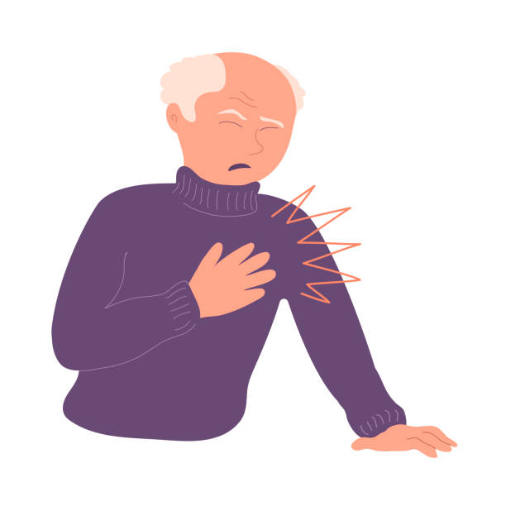
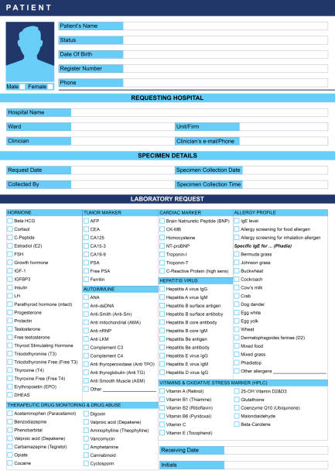
ਤੁਸੀਂ ਸਿਹਤ ਐਪਸ ਨੂੰ ਕਦੋਂ ਵਰਤ ਸਕਦੇ ਹੋ?
Notes:
Charles was having chest pains, so went to his healthcare provider. During his visit, the healthcare provider measured his blood pressure and determined that a blood test was necessary. The healthcare provider later sent the lab requisition to Charles using the EMR messaging system (app).

Slide 14
ਤੁਸੀਂ ਸਿਹਤ ਐਪਸ ਨੂੰ ਕਦੋਂ ਵਰਤ ਸਕਦੇ ਹੋ?
Notes:
Using the lab results, the healthcare provider determined that Charles had hypertension and emphasized the importance of maintaining his health. She recommended that Charles remain physically active, maintain a stress free lifestyle (meditation app) and remember to take his medications (medication app) regularly. She reminded Charles that there are many options of apps that he could use to support his health.

Slide 15
ਐਪਸ ਆਪ ਜੀ ਦੀ ਸਿਹਤ ਨੂੰ ਹੋਰ ਵਧੀਆ ਕਿਵੇਂ ਬਣਾ ਸਕਦੇ ਹਨ
ਦਿਮਾਗੀ ਸਿਹਤ
ਦਵਾਈ ਪ੍ਰਬੰਧਨ
ਨੀਂਦ
(Author unknown, n.d.)
ਕਸਰਤ
ਸਿਹਤ ਟਰੈਕਿੰਗ
ਹੈਲਥ ਕੇਰ ਨੂੰ ਵਰਤਣ ਦਾ ਮੌਕਾ

Slide 16
ਐਪਸ ਆਪ ਜੀ ਦੀ ਸਿਹਤ ਨੂੰ ਹੋਰ ਵਧੀਆ ਕਿਵੇਂ ਬਣਾ ਸਕਦੇ ਹਨ
ਮਾਨਸਿਕ ਸਿਹਤ ਐਪਸ ਤੁਹਾਨੂੰ ਆਪਣੇ ਆਪ ਦੀ ਦੇਖਭਾਲ ਵਾਸਤੇ ਜ਼ਿਆਦੇ ਪ੍ਰੈਕਟੀਕਲ ਤਰੀਕੇ ਵਰਤਣ ਲਈ ਸਿਖਾਉਂਦੀਆਂ ਹਨ। ਤੁਹਾਨੂੰ ਸਰੋਤੇ ਨੂੰ ਵਰਤਣ ਦਾ ਮੌਕਾ ਦੇ ਕੇ, ਐਪਸ ਤੁਹਾਡੀ ਮਾਨਸਿਕ ਸਥਿਤੀ ਨੂੰ ਹੋਰ ਵਧੀਆ ਬਣਾਉਣ ਵਾਸਤੇ ਤੁਹਾਡੀ ਮਦਦ ਕਰ ਸਕਦੇ ਹਨ। ਐਪਸ ਤੁਹਾਡੇ ਮਨ ਦੇ ਖਿਆਲਾਂ ਅਤੇ ਤੁਹਾਡੇ ਮਨੋ ਭਾਵਾਂ ਨੂੰ ਜਿੱਤਣ ਵਾਸਤੇ ਮਦਦ ਕਰ ਸਕਦੇ ਹਨ।
ਦਿਮਾਗੀ ਸਿਹਤ
ਦਵਾਈ ਪ੍ਰਬੰਧਨ ਐਪਸ ਤੁਹਾਨੂੰ ਤੁਹਾਡੀਆਂ ਦਵਾਈਆਂ ਲੈਣ ਲਈ ਰੀਮਾਈਂਡਰਾਂ ਦਿੰਦੀਆਂ ਹਨ।
ਦਵਾਈ ਪ੍ਰਬੰਧਨ

Slide 17
ਐਪਸ ਆਪ ਜੀ ਦੀ ਸਿਹਤ ਨੂੰ ਹੋਰ ਵਧੀਆ ਕਿਵੇਂ ਬਣਾ ਸਕਦੇ ਹਨ
ਨੀਂਦ ਪ੍ਰਬੰਧਨ ਐਪਸ ਤੁਹਾਡੀ ਨੀਂਦ ਨੂੰ ਹੋਰ ਵਧੀਆ ਬਣਾਉਣ ਵਾਸਤੇ ਅਤੇ ਤੁਹਾਡੀ ਨੀਂਦ ਦਾ ਸਮਾਂ ਜ਼ਿਆਦਾ ਚੰਗਾ ਬਣਾਉਣ ਵਾਸਤੇ ਤਿਆਰ ਕੀਤੀਆਂ ਗਈਆਂ ਹਨ। ਇਹ ਐਪਸ ਤੁਹਾਡੀ ਨੀਂਦ ਦੇ ਪੈਟਰਨ ਨੂੰ ਟਰੈਕ ਕਰਕੇ ਤੁਹਾਡੀ ਨੀਂਦ ਨੂੰ ਹੋਰ ਚੰਗਾ ਬਣਾਉਂਦੇ ਹਨ।
ਨੀਂਦ
ਕਸਰਤ ਐਪਸ ਤੁਹਾਡੀ ਪ੍ਰਾਗ੍ਰੈਸ ਨੂੰ ਟਰੈਕ ਕਰਕੇ ਅਤੇ ਤੁਹਾਡੀ ਸਰੀਰਕ ਸਿਹਤ ਨੂੰ ਹੋਰ ਚੰਗਾ ਬਣਾ ਕੇ ਤੁਹਾਡਾ ਜੀਵਨ ਵਿੱਚ ਹੋਰ ਕਸਰਤ ਕਰਨ ਲਈ ਉਤਸ਼ਾਹਿਤ ਅਤੇ ਪ੍ਰੇਰਨਾ ਦਿੰਦੀ ਹੈ।
ਕਸਰਤ

Slide 18
ਐਪਸ ਆਪ ਜੀ ਦੀ ਸਿਹਤ ਨੂੰ ਹੋਰ ਵਧੀਆ ਕਿਵੇਂ ਬਣਾ ਸਕਦੇ ਹਨ
ਹੈਲਥ ਟ੍ਰੈਕਿੰਗ ਐਪਸ ਤੁਹਾਡੇ ਲੰਮੇ ਸਮੇਂ ਦੀਆਂ ਬਿਮਾਰੀਆਂ ਦੀ ਨਿਗਰਾਨੀ ਅਤੇ ਪ੍ਰਬੰਧਨ ਵਿੱਚ ਤੁਹਾਡੀ ਮਦਦ ਕਰਨ ਲਈ ਤਿਆਰ ਕੀਤੀਆਂ ਗਈਆਂ ਹਨ।
ਉਹ ਤੁਹਾਨੂੰ ਬਿਮਾਰੀਆਂ ਨੂੰ ਰੋਕਣ ਵਾਲੀ ਦੇਖਭਾਲ ਦਾ ਅਭਿਆਸ ਕਰਨ ਲਈ ਉਤਸ਼ਾਹਿਤ ਕਰਦੇ ਹਨ। ਉਹ ਤੁਹਾਡੀ ਸਿਹਤ ਅਤੇ ਤੰਦਰੁਸਤੀ ਬਣਾਈ ਰੱਖਣ ਵਿੱਚ ਤੁਹਾਡੀ ਮਦਦ ਕਰਦੇ ਹਨ। ਐਪਸ ਚੰਗੀ ਸਵੈ-ਪ੍ਰਬੰਧਨ ਤਰੀਕੇ ਹਾਸਲ ਕਰਨ ਵਿੱਚ ਤੁਹਾਡੀ ਮਦਦ ਕਰਦੇ ਹਨ।
ਸਿਹਤ ਟਰੈਕਿੰਗ
ਉਦਾਹਰਨ ਲਈ, ਡਾਇਬੀਟੀਜ਼ (ਸ਼ੂਗਰ) ਵਾਲੇ ਲੋਕ ਉਹਨਾਂ ਐਪਸ ਨੂੰ ਵਰਤ ਸਕਦੇ ਹਨ ਜੋ ਉਹਨਾਂ ਦੇ ਖੂਨ ਵਿੱਚ ਸ਼ੂਗਰ (ਗਲੂਕੋਜ਼) ਦੀ ਨਿਗਰਾਨੀ ਹਰ ਵੇਲੇ ਕਰਦੇ ਹਨ।
6.8 mmol/L

Slide 19
ਐਪਸ ਆਪ ਜੀ ਦੀ ਸਿਹਤ ਨੂੰ ਹੋਰ ਵਧੀਆ ਕਿਵੇਂ ਬਣਾ ਸਕਦੇ ਹਨ
ਸਿਹਤ ਐਪਸ ਬਹੁਤ ਸਾਰੀਆਂ ਸੇਵਾਵਾਂ ਪੇਸ਼ ਕਰਦੇ ਹਨ। ਦੋ ਮੁੱਖ ਕਿਮਾਂ ਦੀਆਂ ਐਪਸ ਹਨ ਜੋ ਤੁਹਾਡੀ ਸਿਹਤ ਦਾ ਸਮਰਥਨ ਕਰ ਸਕਦੀਆਂ ਹਨ।
ਕੁੱਝ ਐਪਸ ਤੁਹਾਡੀ ਸਿਹਤ ਅਤੇ ਤੰਦਰੁਸਤੀ ਦੇ ਸਵੈ-ਪ੍ਰਬੰਧਨ ਦੇ ਵਿੱਚ ਆਪ ਜੀ ਦੀ ਮਦਦ ਕਰ ਸਕਦੀਆਂ ਹਨ।
ਕੁੱਝ ਐਪਸ ਤੁਹਾਡਾ ਡਾਕਟਰ ਨਾਲ ਮੁਲਾਕਾਤਾਂ ਲੈਣ ਅਤੇ ਤੁਹਾਡੀ ਨਿੱਜੀ ਸਿਹਤ ਜਾਣਕਾਰੀ ਦੇਖਣ ਵਿੱਚ ਆਪ ਜੀ ਦੀ ਮਦਦ ਕਰ ਸਕਦੀਆਂ ਹਨ।

Slide 20
ਐਪਸ ਆਪਣੇ ਡਾਕਟਰ ਨਾਲ ਮੁਲਾਕਾਤਾਂ ਕਰਨ ਲਈ ਕਿਵੇਂ ਮਦਦ ਕਰਦੀਆਂ ਹਨ।
ਹੈਲਥ ਐਪਸ ਤੁਹਾਡੇ ਡਾਕਟਰ ਨਾਲ ਸੰਪਰਕ ਕਰਨ ਵਿੱਚ ਤੁਹਾਡੀ ਮਦਦ ਕਰ ਸਕਦੀਆਂ ਹਨ:
ਕੁਝ ਡਾਕਟਰ ਸਿਹਤ ਐਪਸ ਨੂੰ ਵਰਤਦੇ ਹਨ ਆਪਣੇ ਮਰੀਜ਼ਾਂ ਦੇ ਨਾਲ ਗੁਪਤ ਗੱਲਾਂ ਕਰਨ ਵਾਸਤੇ ਉਨ੍ਹਾਂ ਦੀ ਸਿਹਤ ਬਾਰੇ।
ਤੁਹਾਨੂੰ ਵਰਚੁਅਲ ਕੇਅਰ ਦੇਣ ਲਈ ਕੁਝ ਕਿਸਮ ਦੀਆਂ ਹੈਲਥਕੇਅਰ ਅਪੌਇੰਟਮੈਂਟਾਂ ਲੈਣ ਵਿੱਚ ਤੁਹਾਡੀ ਮਦਦ ਕਰਦਾ ਹੈ।
ਜਿੱਥੇ ਤੁਸੀਂ ਰਹਿੰਦੇ ਹੋ ਨੇੜੇ ਸਿਹਤ ਸੇਵਾਵਾਂ ਬਾਰੇ ਜਾਣਕਾਰੀ ਸਾਂਝੀ ਕਰ ਸਕਦਾ ਹੈ ਜੋ ਤੁਸੀਂ ਪ੍ਰਾਪਤ ਕਰ ਸਕਦੇ ਹੋ।
ਹੈਲਥ ਕੇਰ ਨੂੰ ਵਰਤਣ ਦਾ ਮੌਕਾ

Slide 21
ਐਪਸ ਆਪ ਜੀ ਦੀ ਸਿਹਤ ਨੂੰ ਹੋਰ ਵਧੀਆ ਕਿਵੇਂ ਬਣਾ ਸਕਦੇ ਹਨ
ਇੱਕ ਐਪ ਦੀ ਇੱਕ ਉਦਾਹਰਨ ਜੋ ਤੁਹਾਡੀ ਨਿੱਜੀ ਸਿਹਤ ਜਾਣਕਾਰੀ ਦੇਖਣ ਵਿੱਚ ਤੁਹਾਡੀ ਮਦਦ ਕਰਦੀ ਹੈ ਹੈਲਥ ਗੇਟਵੇ ਹੈ। ਹੈਲਥ ਗੇਟਵੇ ਬੀ. ਸੀ. ਸਰਕਾਰ ਨੇ ਬਣਾਈ ਹੈ। ਹੈਲਥ ਗੇਟਵੇ ਰਾਹੀਂ, ਤੁਸੀਂ ਹੇਠਾਂ ਦਿੱਤੇ ਨੂੰ ਦੇਖ ਸਕਦੇ ਹੋ
ਸਿਹਤ ਅਤੇ ਹਸਪਤਾਲ ਦੇ ਦੌਰੇ
ਦਵਾਈਆਂ
ਲੈਬ ਦੇ ਨਤੀਜੇ
ਟੀਕਾਕਰਨ ਦਾ ਇਤਿਹਾਸ
ਕੋਵਿਡ-19 ਟੀਕਾਕਰਨ ਦਾ ਸਬੂਤ
ਅਤੇ ਹੋਰ...
Notes:
“And more” is a cue to explain that health gateway is being constantly developed

Slide 22
ਇਹ ਚੀਜ਼ਾਂ ਬਾਰੇ ਸੁਚੇਤ ਰਹੋ ਜੀਜਦੋਂ ਤੁਸੀਂ ਸਿਹਤ ਐਪਸ ਨੂੰ ਵਰਤਦੇ ਹੋ
ਤੁਹਾਡੇ ਲਈ ਹੋਰ ਵਧੀਆ ਕੰਮ ਕਰਨ ਲਈ, ਐਪਸ ਅਕਸਰ ਤੁਹਾਡੇ ਟਿਕਾਣੇ ਨੂੰ ਦੇਖਣਗੇ ਜਾਂ ਤੁਹਾਡੇ ਬਾਰੇ ਹੋਰ ਜਾਣਕਾਰੀ ਨੂੰ ਟਰੈਕ ਕਰਨਗੇ। ਜਦੋਂ ਤੁਸੀਂ ਐਪਸ ਨੂੰ ਵਰਤਦੇ ਹੋ, ਤੁਹਾਨੂੰ ਕੋਈ ਵੀ ਨਿੱਜੀ ਜਾਣਕਾਰੀ ਸਾਂਝੀ ਕਰਦੇ ਸਮੇਂ ਸਾਵਧਾਨ ਰਹਿਣਾ ਚਾਹੀਦਾ ਹੈ।
ਲਗਾਤਾਰ ਸਿੱਖਣਾ ਮਦਦਗਾਰ ਹੈ ਕਿਉਂਕਿ ਐਪਸ ਨਵੀਆਂ ਵਿਸ਼ੇਸ਼ਤਾਵਾਂ ਅਤੇ ਅੱਪਡੇਟ ਪ੍ਰਾਪਤ ਕਰਨਾ ਜਾਰੀ ਰੱਖਦੀਆਂ ਹਨ।

Slide 23
ਇਕ ਵਧੀਆ ਐਪ ਚੁਣਨ ਲਈ ਸਲਾਹ

Slide 24
ਇਕ ਵਧੀਆ ਐਪ ਕਿਵੇਂ ਚੁਣਨਾ
ਤੁਸੀਂ ਬਹੁਤ ਸਾਰੀਆਂ ਐਪਸ ਨੂੰ ਲੈ ਸਕਦੇ ਹੋ। ਐਪਸ ਵਿੱਚ ਭਰੋਸੇਯੋਗਤਾ, ਗੁਣਵੱਤਾ ਅਤੇ ਕਾਰਜਾਂ ਦੇ ਵੱਖੋ-ਵੱਖਰੇ ਪੱਧਰ ਹੁੰਦੇ ਹਨ। ਤੁਸੀਂ ਹੇਠਾਂ ਦਿੱਤੀਆਂ ਰਣਨੀਤੀਆਂ ਨੂੰ ਵਰਤੋਂ ਇਹ ਫੈਸਲਾ ਕਰਨ ਲਈ ਕਿ ਕਿਹੜੀ ਐਪ ਨੂੰ ਵਰਤਣਾ ਚਾਹੀਦਾ ਹੈ:
ਭਰੋਸੇਯੋਗ ਐਪਸ ਚੁਣੋ
ਨਿੱਜੀ ਜਾਣਕਾਰੀ ਸਾਂਝੀ ਕਰਨ ਬਾਰੇ ਸੁਚੇਤ ਹੋਣਾ
ਤੁਹਾਡੇ ਟੀਚਿਆਂ ਨੂੰ ਪੂਰਾ ਕਰਨ ਵਾਲੀਆਂ ਐਪਸ ਦੀ ਚੋਣ ਕਰਨਾ

Slide 25
ਇਕ ਵਧੀਆ ਐਪ ਕਿਵੇਂ ਚੁਣਨਾ
ਤੁਸੀਂ ਬਹੁਤ ਸਾਰੀਆਂ ਐਪਸ ਨੂੰ ਲੈ ਸਕਦੇ ਹੋ। ਐਪਸ ਵਿੱਚ ਭਰੋਸੇਯੋਗਤਾ, ਗੁਣਵੱਤਾ ਅਤੇ ਕਾਰਜਾਂ ਦੇ ਵੱਖੋ-ਵੱਖਰੇ ਪੱਧਰ ਹੁੰਦੇ ਹਨ। ਤੁਸੀਂ ਹੇਠਾਂ ਦਿੱਤੀਆਂ ਰਣਨੀਤੀਆਂ ਨੂੰ ਵਰਤੋਂ ਇਹ ਫੈਸਲਾ ਕਰਨ ਲਈ ਕਿ ਕਿਹੜੀ ਐਪ ਨੂੰ ਵਰਤਣਾ ਚਾਹੀਦਾ ਹੈ:
ਭਰੋਸੇਯੋਗ ਐਪਸ ਚੁਣੋ
ਨਿੱਜੀ ਜਾਣਕਾਰੀ ਸਾਂਝੀ ਕਰਨ ਬਾਰੇ ਸੁਚੇਤ ਹੋਣਾ
ਤੁਹਾਡੇ ਟੀਚਿਆਂ ਨੂੰ ਪੂਰਾ ਕਰਨ ਵਾਲੀਆਂ ਐਪਸ ਦੀ ਚੋਣ ਕਰਨਾ

Slide 26
ਇਤਬਾਰੀ ਐਪਸ ਨੂੰ ਕਿਵੇਂ ਚੁਣਨਾ
☺
ਹੋਰ ਇਤਬਾਰੀ:
ਘੱਟ ਇਤਬਾਰੀ:

Slide 27
ਇਤਬਾਰੀ ਐਪਸ ਨੂੰ ਕਿਵੇਂ ਚੁਣਨਾ
☺
ਹੋਰ ਇਤਬਾਰੀ:
ਇੱਕ ਨਾਮਵਰ ਸੰਸਥਾ ਦੁਆਰਾ ਬਣਾਇਆ ਗਿਆ।
ਬਹੁਤ ਸਾਰੇ ਲੋਕਾਂ ਦੁਆਰਾ ਡਾਊਨਲੋਡ ਕੀਤਾ ਗਿਆ ਹੈ ਅਤੇ ਇਸ ਬਾਰੇ ਬਹੁਤ ਸਾਰੀਆਂ ਚੰਗੀਆਂ ਗੱਲਾਂ ਹਨ।
ਤੁਹਾਨੂੰ ਕੁਝ ਵੇਚਣ ਦੀ ਕੋਸ਼ਿਸ਼ ਨਹੀਂ ਕਰਦਾ।
ਸਪਸ਼ਟ ਤੌਰ 'ਤੇ ਦੱਸਦਾ ਹੈ ਕਿ ਗੋਪਨੀਯਤਾ ਨਿਯਮ ਦੁਆਰਾ ਤੁਹਾਡੀ ਜਾਣਕਾਰੀ ਨੂੰ ਕਿਵੇਂ ਗੁਪਤ ਰੱਖਿਆ ਜਾਵੇਗਾ।
ਘੱਟ ਇਤਬਾਰੀ:
ਕਿਸੇ ਨਾਮਵਰ ਸੰਸਥਾ ਦੁਆਰਾ ਨਹੀਂ ਬਣਾਇਆ ਗਿਆ।
ਬਹੁਤ ਘੱਟ ਲੋਕਾਂ ਦੁਆਰਾ ਡਾਊਨਲੋਡ ਕੀਤਾ ਗਿਆ ਹੈ ਅਤੇ ਇਸ ਬਾਰੇ ਬਹੁਤ ਸਾਰੀਆਂ ਮਾੜੀਆਂ ਗੱਲਾਂ ਹਨ।
ਤੁਹਾਨੂੰ ਕੁਝ ਵੇਚਣ ਦੀ ਕੋਸ਼ਿਸ਼ ਕਰਦਾ ਹੈ।
ਤੁਹਾਡੀ ਜਾਣਕਾਰੀ ਨੂੰ ਗੁਪਤ ਕਿਵੇਂ ਰੱਖਿਆ ਜਾਵੇਗਾ ਇਸ ਬਾਰੇ ਸਪੱਸ਼ਟ ਨਹੀਂ ਹੈ, ਅਤੇ ਹੋ ਸਕਦਾ ਹੈ ਕਿ ਕੋਈ ਗੋਪਨੀਯਤਾ ਨਿਯਮ ਨਾ ਹੋਵੇ।
Notes:
Learn about the people or company that designed that app, such as whether they consult health professionals and whether their apps have been endorsed by trusted organizations. Where possible, download from reputable developers.

Slide 28
ਇਤਬਾਰੀ ਐਪਸ ਨੂੰ ਕਿਵੇਂ ਚੁਣਨਾ
☺
☺
ਘੱਟ
ਇਤਬਾਰੀ
ਇਤਬਾਰੀ ਹੋ ਸਕਦਾ ਹੈ ਜਾਂ ਨਹੀਂ ਵੀ ਹੋ ਸਕਦਾ ਹੈ
ਹੋਰ
ਇਤਬਾਰੀ
☺
ਹਰੇ ਝੰਡੇ: ਹੋਰ ਇਤਬਾਰੀ ਲਾਲ ਝੰਡੇ: ਘੱਟ ਇਤਬਾਰੀ
Notes:
While websites with certain endings might seem more credible, it is helpful to use more than one measure to assess trustworthiness of a website. It is good practice to read through the website and check the number of green flags against the number of red flags that come up, and then decide on the overall credibility of the website.

Slide 29
ਇਤਬਾਰੀ ਐਪਸ ਨੂੰ ਕਿਵੇਂ ਚੁਣਨਾ
☺

Slide 30
ਇਤਬਾਰੀ ਐਪਸ ਨੂੰ ਕਿਵੇਂ ਚੁਣਨਾ
☺

Slide 31
ਇਕ ਵਧੀਆ ਐਪ ਕਿਵੇਂ ਚੁਣਨਾ
ਤੁਸੀਂ ਬਹੁਤ ਸਾਰੀਆਂ ਐਪਸ ਨੂੰ ਲੈ ਸਕਦੇ ਹੋ। ਐਪਸ ਵਿੱਚ ਭਰੋਸੇਯੋਗਤਾ, ਗੁਣਵੱਤਾ ਅਤੇ ਕਾਰਜਾਂ ਦੇ ਵੱਖੋ-ਵੱਖਰੇ ਪੱਧਰ ਹੁੰਦੇ ਹਨ। ਤੁਸੀਂ ਹੇਠਾਂ ਦਿੱਤੀਆਂ ਰਣਨੀਤੀਆਂ ਨੂੰ ਵਰਤੋਂ ਇਹ ਫੈਸਲਾ ਕਰਨ ਲਈ ਕਿ ਕਿਹੜੀ ਐਪ ਨੂੰ ਵਰਤਣਾ ਚਾਹੀਦਾ ਹੈ:
ਭਰੋਸੇਯੋਗ ਐਪਸ ਚੁਣੋ
ਨਿੱਜੀ ਜਾਣਕਾਰੀ ਸਾਂਝੀ ਕਰਨ ਬਾਰੇ ਸੁਚੇਤ ਹੋਣਾ
ਤੁਹਾਡੇ ਟੀਚਿਆਂ ਨੂੰ ਪੂਰਾ ਕਰਨ ਵਾਲੀਆਂ ਐਪਸ ਦੀ ਚੋਣ ਕਰਨਾ

Slide 32
ਨਿੱਜੀ ਜਾਣਕਾਰੀ ਕਿਵੇਂ ਸਾਂਝੀ ਕਰਨੀ
ਜਦੋਂ ਤੁਹਾਨੂੰ ਆਪਣੇ ਬਾਰੇ ਜਾਣਕਾਰੀ ਸਾਂਝੀ ਕਰਨ ਲਈ ਕਿਹਾ ਜਾਂਦਾ ਹੈ ਤਾਂ ਸਾਵਧਾਨ ਰਹੋ:
ਜਨਮ ਤਰੀਕ
ਘਰ ਦਾ ਅਡ੍ਰੈਸ
ਪਰਸਨਲ ਹੈਲਥ ਨੰਬਰ
ਸੋਸ਼ਲ ਇੰਸ਼ਰੰਸ ਨੰਬਰ
ਪੈਸਪੋਰਟ
ਡਰਾਇਵਰ ਲਾਈਸੈਂਸ
ਪਰਸਨਲ ਫਾਈਨੈਨਸ਼ਲ ਇਨਫੋਰਮੈਈਸ਼ਨ
Notes:
Sensitive information should only be shared with organizations or individuals that you trust, as it could be used for malicious intent.

Slide 33
ਇਕ ਵਧੀਆ ਐਪ ਕਿਵੇਂ ਚੁਣਨਾ
ਤੁਸੀਂ ਬਹੁਤ ਸਾਰੀਆਂ ਐਪਸ ਨੂੰ ਲੈ ਸਕਦੇ ਹੋ। ਐਪਸ ਵਿੱਚ ਭਰੋਸੇਯੋਗਤਾ, ਗੁਣਵੱਤਾ ਅਤੇ ਕਾਰਜਾਂ ਦੇ ਵੱਖੋ-ਵੱਖਰੇ ਪੱਧਰ ਹੁੰਦੇ ਹਨ। ਤੁਸੀਂ ਹੇਠਾਂ ਦਿੱਤੀਆਂ ਰਣਨੀਤੀਆਂ ਨੂੰ ਵਰਤੋਂ ਇਹ ਫੈਸਲਾ ਕਰਨ ਲਈ ਕਿ ਕਿਹੜੀ ਐਪ ਨੂੰ ਵਰਤਣਾ ਚਾਹੀਦਾ ਹੈ:
ਭਰੋਸੇਯੋਗ ਐਪਸ ਚੁਣੋ
ਨਿੱਜੀ ਜਾਣਕਾਰੀ ਸਾਂਝੀ ਕਰਨ ਬਾਰੇ ਸੁਚੇਤ ਹੋਣਾ
ਤੁਹਾਡੇ ਟੀਚਿਆਂ ਨੂੰ ਪੂਰਾ ਕਰਨ ਵਾਲੀਆਂ ਐਪਸ ਦੀ ਚੋਣ ਕਰਨਾ

Slide 34
ਤੁਹਾਡੇ ਟੀਚਿਆਂ ਨੂੰ ਪੂਰਾ ਕਰਨ ਵਾਲੀਆਂ ਐਪਸ ਦੀ ਚੋਣ ਕਰਨਾ
ਕਿਸੇ ਭਰੋਸੇਮੰਦ ਵਿਅਕਤੀ ਦੁਆਰਾ ਸਮਰਥਨ ਕੀਤਾ ਗਿਆ ਹੈ
ਤੁਹਾਡੀਆਂ ਸਿਹਤ ਜ਼ਰੂਰਤਾਂ ਨੂੰ ਪੂਰਾ ਕਰਦਾ ਹੈ
ਨਿੱਜੀ ਜਾਣਕਾਰੀ ਲਈ ਬੇਨਤੀ ਨੂੰ ਘੱਟ ਕਰਦਾ ਹੈ
ਉਹ ਭਾਸ਼ਾ ਦੇ ਵਿੱਚ ਉਪਲਬਧ ਹੈ ਜਿਸ ਭਾਸ਼ਾ ਤੁਹਾਡੇ ਵਾਸਤੇ ਸੌਖਾ ਹੈ
ਪੁਰਾਣੀ ਜਾਣਕਾਰੀ ਨੂੰ ਸਾਂਝਾ ਕਰਨ ਨੂੰ ਘੱਟ ਕਰਦਾ ਹੈ
Notes:
With millions of apps out there, finding the right app for you can be challenging. It is good practice to assess the quality of the app before installing it:

Slide 35
ਐਪਸ ਨੂੰ ਇੰਸਟਾਲ ਕਿਵੇਂ ਕਰਨਾ

Slide 36
ਐਪਸ ਨੂੰ ਇੰਸਟਾਲ ਕਿਵੇਂ ਕਰਨਾ
ਆਮ ਤੌਰ 'ਤੇ, ਐੋਪਸ ਜੋ ਤੁਹਾਡੀ ਡਿਵਾਈਸ 'ਤੇ ਜ਼ਰੂਰੀ ਫੰਕਸ਼ਨ ਕਰਨ ਵਿੱਚ ਤੁਹਾਡੀ ਮਦਦ ਕਰਦੀਆਂ ਹਨ, ਜਦੋਂ ਤੁਸੀਂ ਡਿਵਾਈਸ ਖਰੀਦਦੇ ਹੋ ਤਾਂ ਪਹਿਲਾਂ ਤੋਂ ਸਥਾਪਿਤ ਹੁੰਦੀਆਂ ਹਨ।
ਤੁਸੀਂ ਆਪਣੇ ਫ਼ੋਨ 'ਤੇ ਨਵੀਆਂ ਐੋਪਸ ਵੀ ਸਥਾਪਤ ਕਰ ਸਕਦੇ ਹੋ।
Notes:
If you wish to use an App that is not pre-installed in your device, you will have to download it from the App store (Perhaps include this as speaker notes instead)

Slide 37
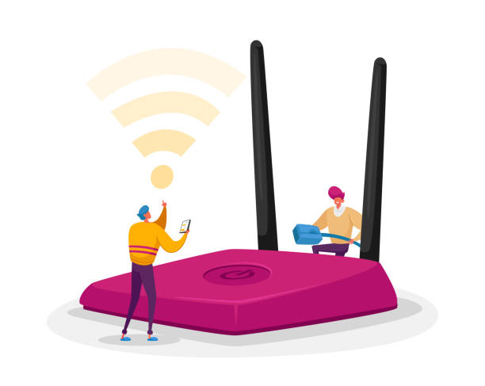
ਐਪਸ ਨੂੰ ਇੰਸਟਾਲ ਕਿਵੇਂ ਕਰਨਾ
ਐਪ ਨੂੰ ਸਥਾਪਿਤ ਕਰਨ ਲਈ, ਤੁਹਾਡੇ ਫ਼ੋਨ ਨੂੰ ਇੰਟਰਨੈੱਟ (ਵਾਈਫਾਈ) ਨਾਲ ਕਨੈਕਟ ਕਰਨ ਦੀ ਲੋੜ ਹੈ।

Slide 38
ਐਪਸ ਨੂੰ ਇੰਸਟਾਲ ਕਿਵੇਂ ਕਰਨਾ
ਜੇ ਕੋਈ ਐਪ ਹੈ ਜਿਸ ਨੂੰ ਤੁਸੀਂ ਇੰਸਟਾਲ ਕਰਨਾ ਚਾਹੁੰਦੇ ਹੋ, ਤਾਂ ਤੁਸੀਂ ਆਪਣੇ ਫ਼ੋਨ 'ਤੇ ਐਪ ਸਟੋਰ 'ਤੇ ਜਾ ਸਕਦੇ ਹੋ।

Slide 39
ਐਪਸ ਨੂੰ ਇੰਸਟਾਲ ਕਿਵੇਂ ਕਰਨਾ
App Store

Slide 40
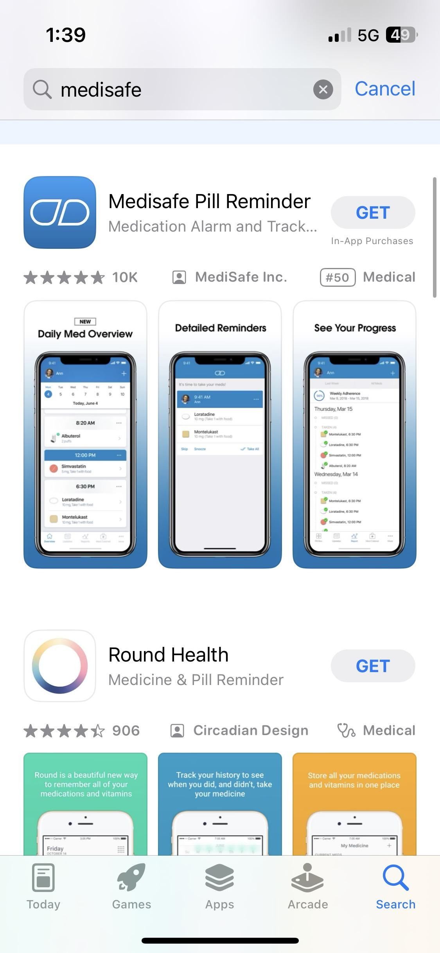
ਐਪਸ ਨੂੰ ਇੰਸਟਾਲ ਕਿਵੇਂ ਕਰਨਾ
Medisafe
ਸਰਚ ਬਾਰ ਵਿੱਚ, ਐਪ ਦਾ ਨਾਮ ਟਾਈਪ ਕਰੋ ਜਿਸਨੂੰ ਤੁਸੀਂ ਪ੍ਰਾਪਤ ਕਰਨਾ ਚਾਹੁੰਦੇ ਹੋ।
(Author unknown, n.d.)

Slide 41
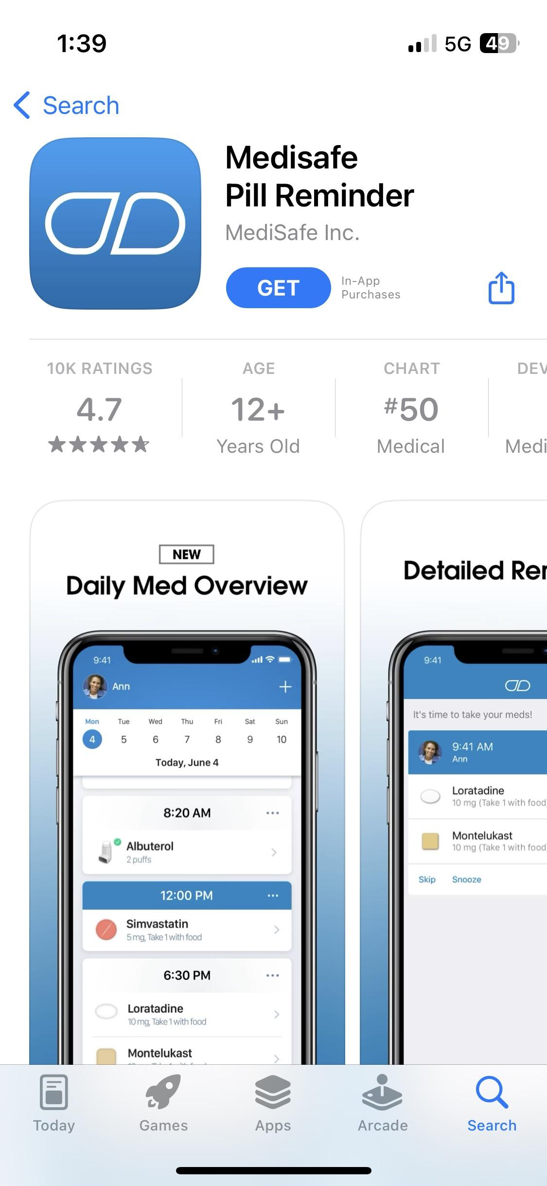
ਐਪਸ ਨੂੰ ਇੰਸਟਾਲ ਕਿਵੇਂ ਕਰਨਾ
"ਗੈਟ" ਜਾਂ "ਇੰਸਟਾਲ" ਨੂੰ ਚੁਣੋ ਆਪਣੀ ਡਿਵਾਈਸ ਤੇ ਐਪ ਨੂੰ ਡਾਊਨਲੋਡ ਕਰਨ ਵਾਸਤੇ। ਤੁਹਾਡੀ ਡਿਵਾਈਸ ਇੱਕ ਐਪ ਨੂੰ ਸਥਾਪਿਤ ਕਰਨ ਲਈ ਤੁਹਾਡੀ ਇਜਾਜ਼ਤ ਮੰਗ ਸਕਦੀ ਹੈ।

Slide 42
ਐਪਸ ਨੂੰ ਇੰਸਟਾਲ ਕਿਵੇਂ ਕਰਨਾ
ਐਪ ਨੂੰ ਇੰਸਟਾਲ ਕਰਨ ਤੋਂ ਬਾਅਦ, ਤੁਸੀਂ ਆਪਣੀ ਹੋਮ ਸਕ੍ਰੀਨ ਤੋਂ ਇਸ 'ਤੇ ਟੈਪ ਕਰਕੇ ਇਸਨੂੰ ਖੋਲ੍ਹ ਸਕਦੇ ਹੋ

Slide 43
ਐਪਸ ਵਰਤਣਾ

Slide 44
ਐਪਸ ਵਰਤਣਾ: ਤੁਹਾਡੀ ਐਪ ਨੂੰ ਸੈਟ ਅਪ ਕਰਨਾ
ਕਈ ਵਾਰ, ਪਹਿਲੀ ਵਾਰ ਜਦੋਂ ਤੁਸੀਂ ਕੋਈ ਐਪ ਵਰਤਦੇ ਹੋ, ਉਹ ਐਪ ਤੁਹਾਨੂੰ ਇਕ ਅਕੌਂਟ ਬਣਾਉਣ ਅਤੇ ਤੁਹਾਡੀਆਂ ਤਰਜੀਹਾਂ ਨੂੰ ਦੱਸਣ ਲਈ ਕਹੇਗਾ ਸੈਟ ਅਪ ਨੂੰ ਪੂਰਾ ਕਰਨ ਵਾਸਤੇ। ਇਸ ਵਿੱਚ ਹੇਠ ਲਿਖੇ ਸ਼ਾਮਲ ਹੋ ਸਕਦੇ ਹਨ:
ਨੋਟਿਫਿਕੇਸ਼ਨ ਤਰਜੀਹੇ
ਇਜਾਜ਼ਤਾਂ ਅਤੇ ਪਾਬੰਦੀਆਂ ਤਰਜੀਹਾਂ
ਭਾਸ਼ਾ ਤਰਜੀਹਾਂ

Slide 45
ਐਪਸ ਵਰਤਣਾ: ਆਪਣਾ ਅਕੌਂਟ ਨੂੰ ਕਿਵੇਂ ਬਣਾਉਣਾ
ਆਮ ਤੌਰ ਤੇ ਜਦੋਂ ਤੁਸੀਂ ਸਿਹਤ ਐਪਸ ਨੂੰ ਵਰਤਦੇ ਹੋ, ਇਸ ਨੂੰ ਤੁਹਾਡੀਆਂ ਜ਼ਰੂਰਤਾਂ ਦੇ ਅਨੁਸਾਰ ਇਸਨੂੰ ਸਥਾਪਤ ਕਰਨ ਦੀ ਲੋੜ ਹੋ ਸਕਦੀ ਹੈ। ਤੁਹਾਨੂੰ ਕੁਝ ਨਿੱਜੀ ਪਛਾਣ ਜਾਣਕਾਰੀ ਰੱਖਣ ਦੀ ਲੋੜ ਹੋ ਸਕਦੀ ਹੈ, ਜਿਵੇਂ ਕਿ ਤੁਹਾਡਾ ਨਾਮ ਜਾਂ ਜਨਮਦਿਨ।
ਜੇਕਰ ਐਪ ਤੁਹਾਨੂੰ ਜਾਣਕਾਰੀ ਦੇਣ ਲਈ ਕਹਿੰਦੀ ਹੈ, ਤਾਂ ਤੁਹਾਨੂੰ ਪਹਿਲਾਂ ਇਹ ਸੋਚਣਾ ਚਾਹੀਦਾ ਹੈ ਕਿ ਕੀ ਇਹ ਸੁਰੱਖਿਅਤ ਹੈ, ਜਾਂ ਕਿਸੇ ਭਰੋਸੇਯੋਗ ਵਿਅਕਤੀ ਨੂੰ ਪੁੱਛੋ।

Slide 46
ਐਪਸ ਵਰਤਣਾ: ਤਕੜਾ ਪੈਸਵਾਰਡ ਨੂੰ ਕਿਵੇਂ ਬਣਾਉਣਾ
ਤਕੜਾ ਪੈਸਵਾਰਡ ਬਣਾਉਣ ਵਾਸਤੇ, ਇਹ ਚੀਜ਼ਾ ਕਰੋ ਜੀ:
ਇੱਕ ਅਜਿਹਾ ਸ਼ਬਦ ਚੁਣੋ ਜਿਸਦਾ ਦੂਜਿਆਂ ਦੁਆਰਾ ਆਸਾਨੀ ਨਾਲ ਅੰਦਾਜ਼ਾ ਨਹੀਂ ਲਗਾਇਆ ਜਾ ਸਕਦਾ ਹੈ (ਆਪ ਜੀ ਦੀ ਨਿੱਜੀ ਜਾਣਕਾਰੀ ਨਾ ਵਰਤੋਂ ਪੈਸਵਾਰਡ ਵਿੱਚ)
ਵੱਖ-ਵੱਖ ਡਿਵਾਈਸਾਂ 'ਤੇ ਵੱਖ-ਵੱਖ ਪਾਸਵਰਡਾਂ ਵਰਤੋਂ
ਆਪਣਾ ਪਾਸਵਰਡ ਗੁਪਤ ਰੱਖੋ
ਘੱਟੋ-ਘੱਟ 15 ਅੱਖਰ ਵਰਤੋਂ
ਵੱਡੇ ਅੱਖਰਾਂ ਅਤੇ ਛੋਟੇ ਅੱਖਰਾਂ ਨੂੰ ਵਰਤੋਂ
ਘੱਟੋ-ਘੱਟ ਇੱਕ ਨੰਬਰ ਨੂੰ ਵਰਤੋਂ ਕਰੋ ਅਤੇ ਇੱਕ ਅੱਖਰ ਵਰਤੋਂ ਜੋ ਇਸ ਤਰ੍ਹਾਂ ਹੈ: !, # or $

Slide 47
ਐਪਸ ਵਰਤਣਾ: ਤੁਹਾਡੀ ਐਪ ਨੂੰ ਸੈਟ ਅਪ ਕਰਨਾ
ਆਮ ਤੌਰ ਤੇ, ਜਦੋਂ ਤੁਸੀਂ ਪਹਿਲੀ ਵਾਰੀ ਕਿਸੇ ਐਪ ਨੂੰ ਵਰਤਣਾ, ਤਾਂ ਇਹ ਤੁਹਾਨੂੰ ਅਕੌਂਟ ਬਣਾਉਣ ਅਤੇ ਤੁਹਾਡੀਆਂ ਤਰਜੀਹਾਂ ਨੂੰ ਚੁਣਨ ਲਈ ਕਹੇਗਾ ਸੈਟ ਅਪ ਨੂੰ ਪੂਰਾ ਕਰਨ ਵਾਸਤੇ:
ਨੋਟਿਫਿਕੇਸ਼ਨ ਤਰਜੀਹੇ
ਇਜਾਜ਼ਤਾਂ ਅਤੇ ਪਾਬੰਦੀਆਂ ਤਰਜੀਹਾਂ
ਭਾਸ਼ਾ ਤਰਜੀਹਾਂ

Slide 48
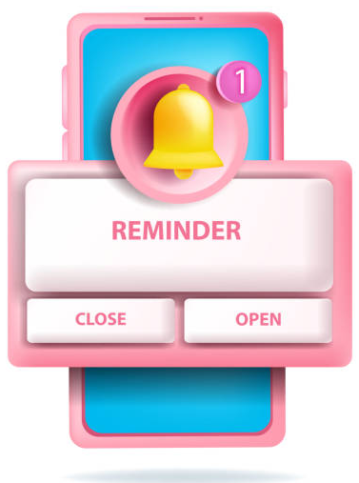
ਐਪਸ ਵਰਤਣਾ: ਨੋਟਿਫਿਕੇਸ਼ਨ ਤਰਜੀਹੇ
ਨੋਟਿਫਿਕੇਸ਼ਨ ਤਰਜੀਹੇ ਤੁਹਾਡੇ ਲਈ ਤੁਹਾਡੀਆਂ ਐਪਸ ਨੂੰ ਸੈਟ ਅਪ ਕਰਨ ਦਾ ਇੱਕ ਤਰੀਕਾ ਹੈ ਤਾਂ ਜੋ ਤੁਸੀਂ ਕਿਸੇ ਵੀ ਐਪ ਤੋਂ ਪ੍ਰਾਪਤ ਹੋਣ ਵਾਲੀਆਂ ਅਲੁਰਟਾਂ ਦੀ ਕਿਸਮ ਚੁਣ ਸਕਦੇ ਹੋ।
Notes:
Images cue this: For example, if you are using a stress management app, you can set up the app notification so that you receive an alert when it is time for you to meditate.

Slide 49
ਐਪਸ ਵਰਤਣਾ: ਨੋਟਿਫਿਕੇਸ਼ਨ ਤਰਜੀਹੇ

Slide 50
ਐਪਸ ਵਰਤਣਾ: ਤੁਹਾਡੀ ਐਪ ਨੂੰ ਸੈਟ ਅਪ ਕਰਨਾ
ਆਮ ਤੌਰ ਤੇ, ਜਦੋਂ ਤੁਸੀਂ ਪਹਿਲੀ ਵਾਰੀ ਕਿਸੇ ਐਪ ਨੂੰ ਵਰਤਣਾ, ਤਾਂ ਇਹ ਤੁਹਾਨੂੰ ਅਕੌਂਟ ਬਣਾਉਣ ਅਤੇ ਤੁਹਾਡੀਆਂ ਤਰਜੀਹਾਂ ਨੂੰ ਚੁਣਨ ਲਈ ਕਹੇਗਾ ਸੈਟ ਅਪ ਨੂੰ ਪੂਰਾ ਕਰਨ ਵਾਸਤੇ:
ਨੋਟਿਫਿਕੇਸ਼ਨ ਤਰਜੀਹੇ
ਇਜਾਜ਼ਤਾਂ ਅਤੇ ਪਾਬੰਦੀਆਂ ਤਰਜੀਹਾਂ
ਭਾਸ਼ਾ ਤਰਜੀਹਾਂ

Slide 51
ਐਪਸ ਵਰਤਣਾ: ਇਜਾਜ਼ਤਾਂ ਅਤੇ ਪਾਬੰਦੀਆਂ ਤਰਜੀਹਾਂ
ਕਈ ਵਾਰ, ਐਪਾਂ ਨੂੰ ਤੁਹਾਡੇ ਫ਼ੋਨ 'ਤੇ ਸਹੀ ਢੰਗ ਨਾਲ ਕੰਮ ਕਰਨ ਲਈ ਖਾਸ ਚੀਜ਼ਾਂ ਤੱਕ ਪਹੁੰਚ ਦੀ ਲੋੜ ਹੋ ਸਕਦੀ ਹੈ। ਉਦਾਹਰਨ ਲਈ, ਤੁਹਾਡੀ ਨਕਸ਼ੇ ਐਪ ਤੁਹਾਨੂੰ ਸਭ ਤੋਂ ਵਧੀਆ ਰਸਤਾ ਦਿਖਾਉਣ ਲਈ ਤੁਹਾਡਾ ਟਿਕਾਣਾ ਦੇਖਣ ਦੀ ਆਗਿਆ ਮੰਗ ਸਕਦੀ ਹੈ।
ਜਦੋਂ ਐਪਾਂ ਨੂੰ ਇਜਾਜ਼ਤ ਦੀ ਲੋੜ ਹੁੰਦੀ ਹੈ, ਤਾਂ ਐਪ ਤੁਹਾਨੂੰ ਇੱਕ ਨੋਟਿਫਿਕੇਸ਼ਨ ਭੇਜੇਗਾ, ਜਿਸਦੀ ਤੁਸੀਂ ਇਜਾਜ਼ਤ ਜਾਂ ਇਨਕਾਰ ਕਰ ਸਕਦੇ ਹੋ।
Notes:
May be worth mentioning that preferences (including notification preferences and permission/restrictions preferences) can be changed at any point

Slide 52
ਐਪਸ ਵਰਤਣਾ: ਇਜਾਜ਼ਤਾਂ ਅਤੇ ਪਾਬੰਦੀਆਂ ਤਰਜੀਹਾਂ

Slide 53
ਐਪਸ ਵਰਤਣਾ: ਤੁਹਾਡੀ ਐਪ ਨੂੰ ਸੈਟ ਅਪ ਕਰਨਾ
ਆਮ ਤੌਰ ਤੇ, ਜਦੋਂ ਤੁਸੀਂ ਪਹਿਲੀ ਵਾਰੀ ਕਿਸੇ ਐਪ ਨੂੰ ਵਰਤਣਾ, ਤਾਂ ਇਹ ਤੁਹਾਨੂੰ ਅਕੌਂਟ ਬਣਾਉਣ ਅਤੇ ਤੁਹਾਡੀਆਂ ਤਰਜੀਹਾਂ ਨੂੰ ਚੁਣਨ ਲਈ ਕਹੇਗਾ ਸੈਟ ਅਪ ਨੂੰ ਪੂਰਾ ਕਰਨ ਵਾਸਤੇ:
ਨੋਟਿਫਿਕੇਸ਼ਨ ਤਰਜੀਹੇ
ਇਜਾਜ਼ਤਾਂ ਅਤੇ ਪਾਬੰਦੀਆਂ ਤਰਜੀਹਾਂ
ਭਾਸ਼ਾ ਤਰਜੀਹਾਂ

Slide 54
ਐਪਸ ਨੂੰ ਵਰਤਣਾ: ਭਾਸ਼ਾ ਤਰਜੀਹਾਂ
ਕੁਝ ਐਪਸ ਕਈ ਭਾਸ਼ਾਵਾਂ ਵਿੱਚ ਵਰਤੀਆਂ ਜਾ ਸਕਦੀਆਂ ਹਨ।
ਇਹ ਦੇਖਣ ਲਈ ਕਿ ਕੀ ਤੁਸੀਂ ਜੋ ਐਪ ਵਰਤ ਰਹੇ ਹੋ, ਉਹ ਕਈ ਭਾਸ਼ਾਵਾਂ ਦੇ ਵਿੱਚ ਵਰਤੀਆਂ ਜਾ ਸਕਦੀਆਂ ਹਨ ਜਾਂ ਨਹੀਂ। ਤੁਸੀਂ ਐਪ ਨੂੰ ਖੋਲ ਸਕਦੇ ਹੋ, ਫੇਰ ਸੈਟਿੰਗਾਂ ਵਿੱਚ ਜਾ ਕੇ, ਤੁਸੀਂ ਦੇਖ ਸਕਦੇ ਹੋ ਕਿ ਕੀ ਇਹ ਐਪ ਦੀ ਭਾਸਾਂ ਬਦਲੀ ਜਾ ਸਕਦੀ ਹੈ।

Slide 55
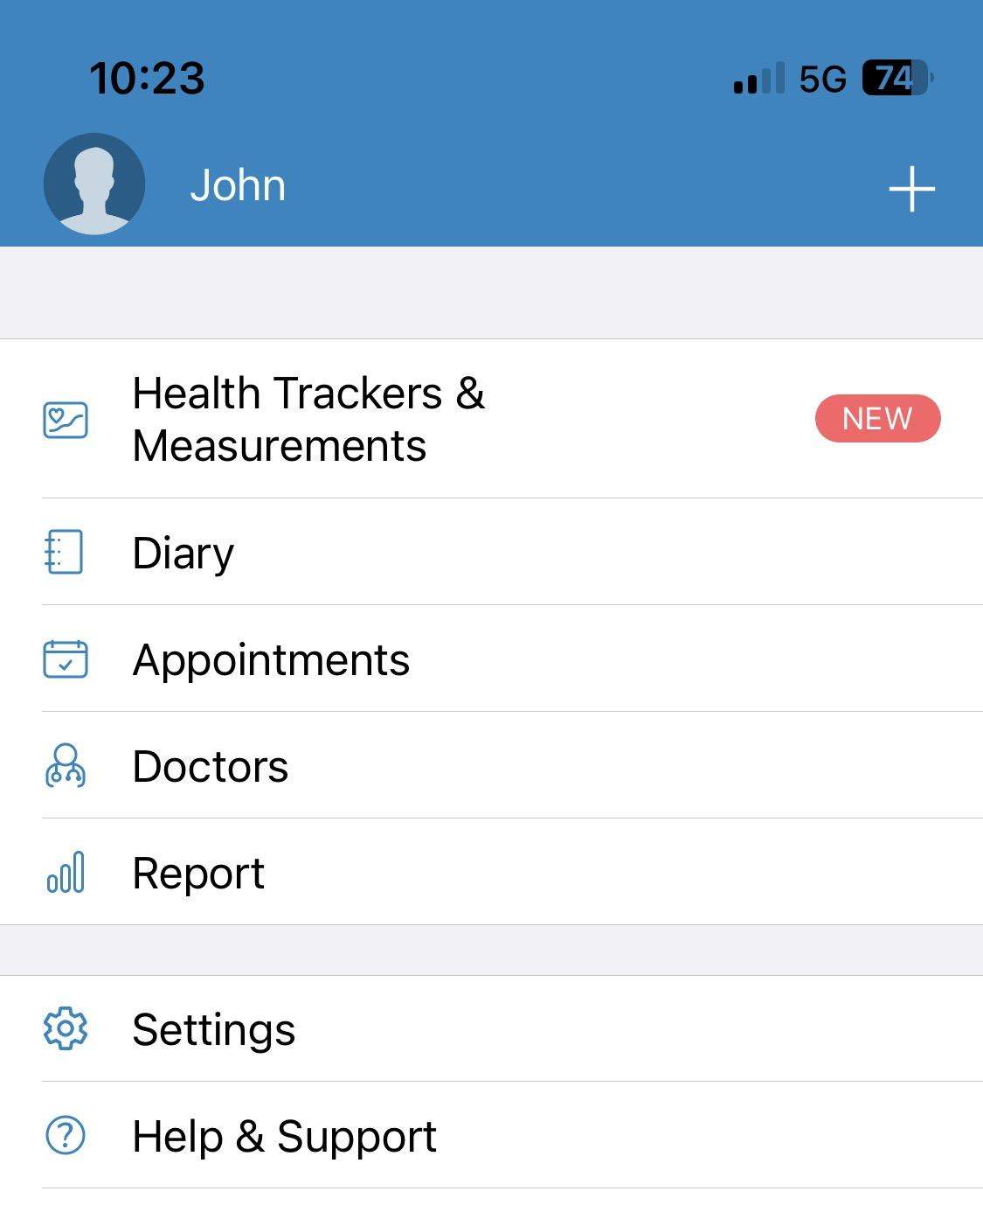
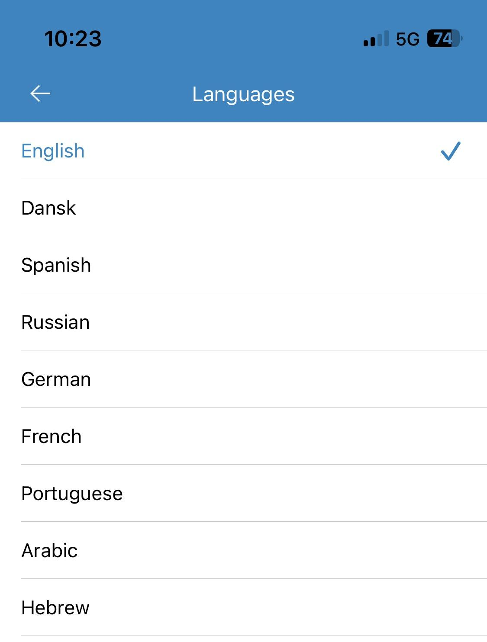
ਐਪਸ ਨੂੰ ਵਰਤਣਾ: ਭਾਸ਼ਾ ਤਰਜੀਹਾਂ
(Author unknown, n.d.)

Slide 56
ਐਪਸ ਨੂੰ ਕਿਵੇਂ ਡੈਲੀਟ ਕਰਨਾ

Slide 57
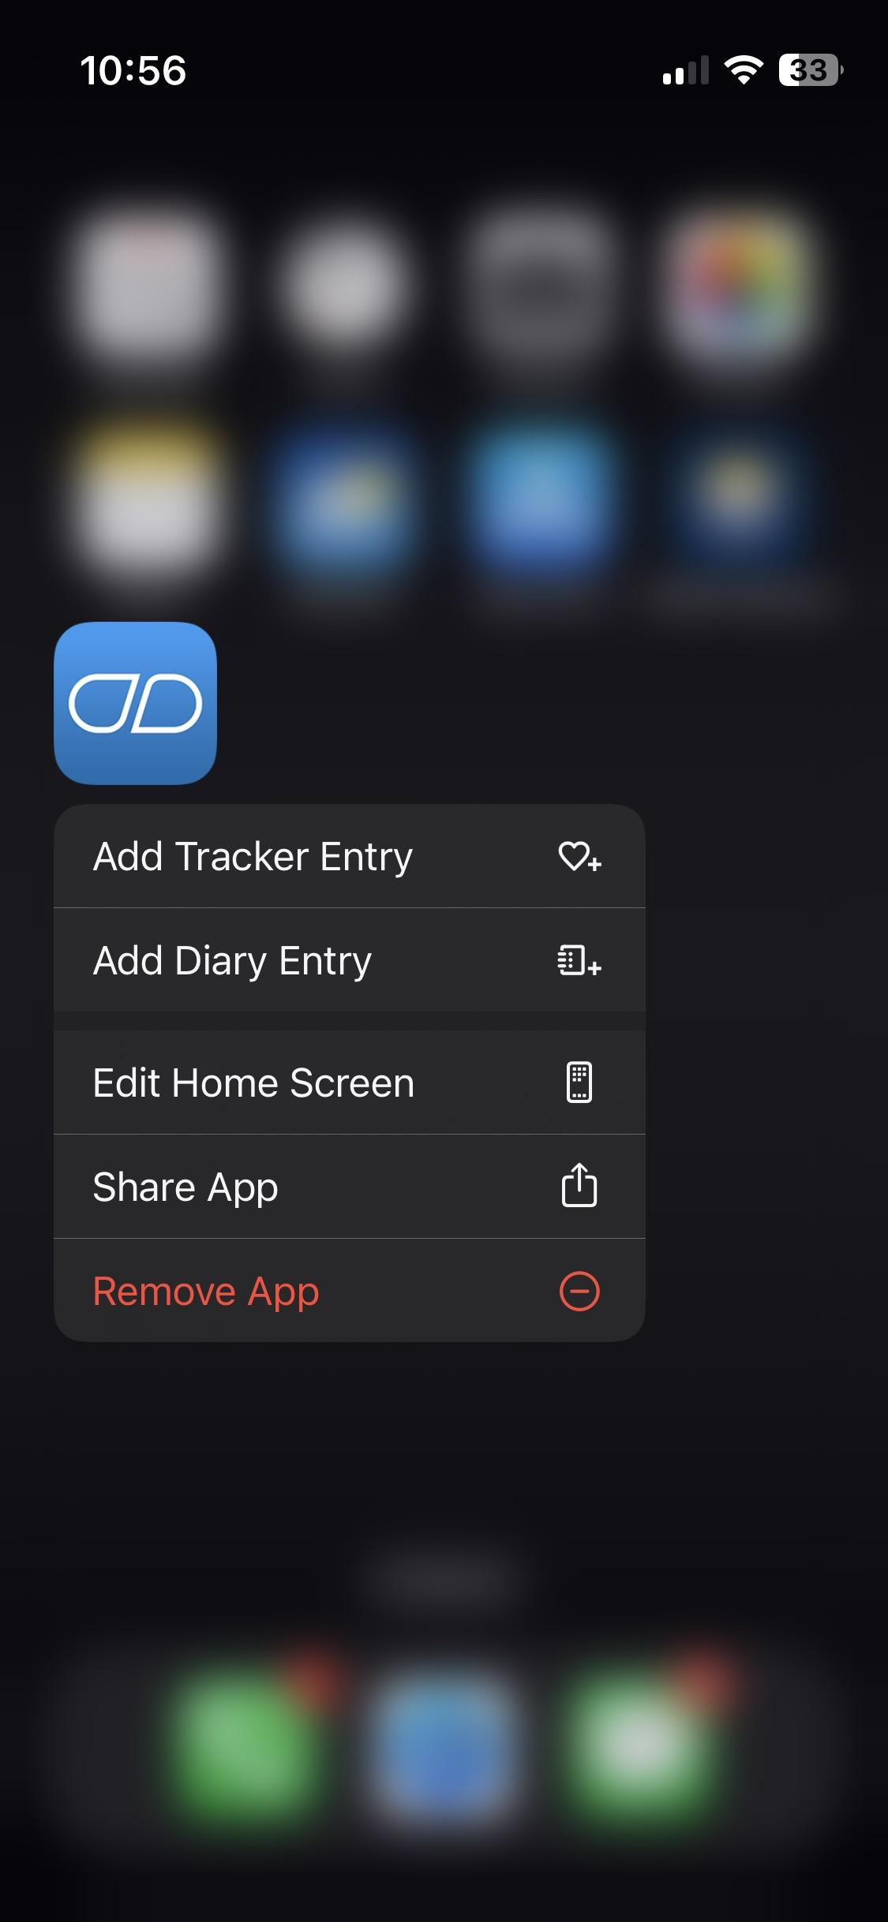
ਐਪਸ ਨੂੰ ਕਿਵੇਂ ਡੈਲੀਟ ਕਰਨਾ ਹੈ
ਕਿਸੇ ਐਪ ਨੂੰ ਡੈਲੀਟ ਕਰਨ ਵਾਸਤੇ, ਐਪ ਆਈਕਨ ਤੇ ਟੈਪ ਕਰੋ ਅਤੇ ਉਦੋਂ ਤੱਕ ਹੋਲਡ ਕਰੋ ਜਦੋਂ ਤੱਕ ਤੁਹਾਨੂੰ ਲਿਸਟ ਦਿਸਦਾ ਹੈ।
ਫੇਰ "ਰੈਮੂਵ ਐਪ" ਨੂੰ ਚੁਣੋ ਜੀ।

Slide 58
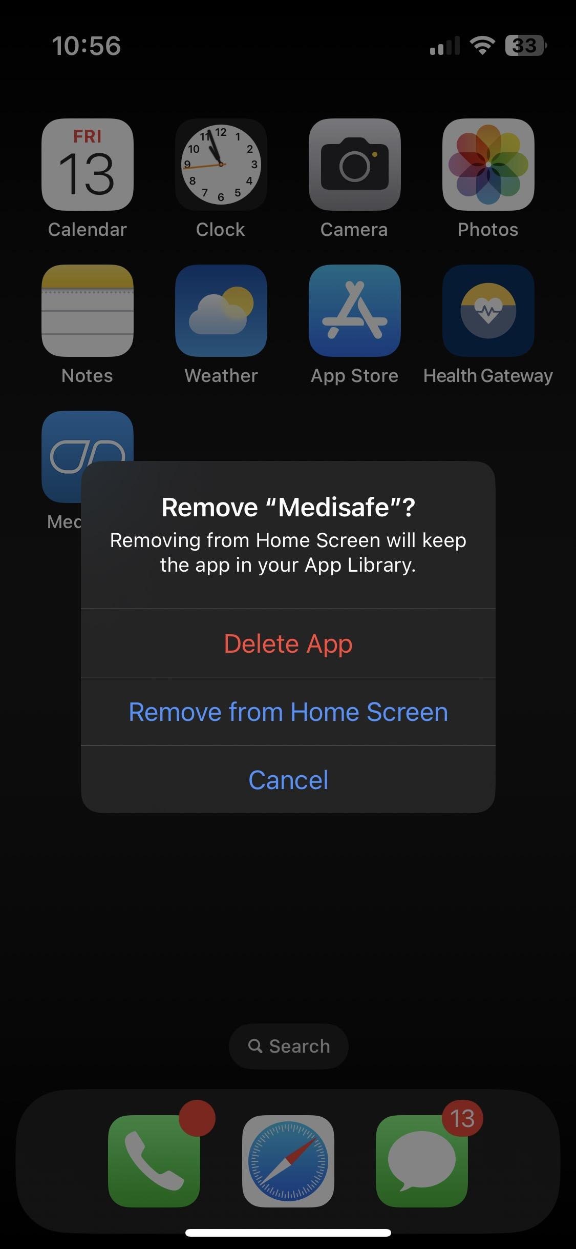
ਐਪਸ ਨੂੰ ਕਿਵੇਂ ਡੈਲੀਟ ਕਰਨਾ ਹੈ
ਤੁਹਾਡਾ ਫੋਨ ਅਨਇੰਸਟਾਲੇਸ਼ਨ ਦੀ ਤਸਦੀਕ ਕਰਨ ਲਈ ਕਹੇਗਾ। ਇਸ ਕੰਮ ਨੂੰ ਪੂਰਾ ਕਰਨ ਲਈ, "ਡੈਲੀਟ ਐਪ" ਨੂੰ ਚੁਣੋ ਜੀ।
ਜੇ ਤੁਸੀਂ ਇਹ ਐਪ ਨੂੰ ਨਹੀਂ ਡੈਲੀਟ ਕਰਨਾ ਚਾਹੁੰਦੇ, ਫੇਰ "ਕੈਂਸਲ" ਚੁਣੋ ਜੀ।

Slide 59
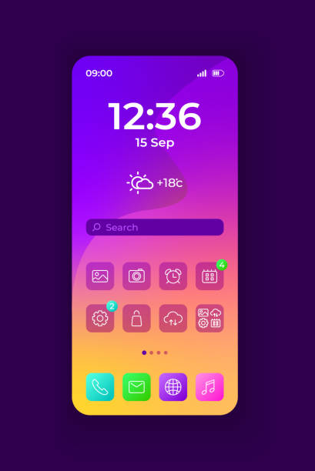
ਜੋ ਅਸੀਂ ਸਿਖਿਆ ਹੈ:
ਐਪ ਕੀ ਹੁੰਦਾ ਹੈ
ਐਪਸ ਆਪ ਜੀ ਦੀ ਸਿਹਤ ਨੂੰ ਹੋਰ ਵਧੀਆ ਕਿਵੇਂ ਬਣਾ ਸਕਦੇ ਹਨ
ਇਤਬਾਰੀ ਐਪਸ ਨੂੰ ਕਿਵੇਂ ਚੁਣਨਾ
ਐਪਸ ਨੂੰ ਕਿਵੇਂ ਇੰਸਟਾਲ ਕਰਨਾ
ਐਪਸ ਨੂੰ ਕਿਵੇਂ ਵਰਤਣਾ
ਐਪਸ ਨੂੰ ਕਿਵੇਂ ਡੈਲੀਟ ਕਰਨਾ

Slide 60
ਸਵਾਲ?

Slide 61
ਫੋਟੋ ਕ੍ਰੈਡਿਟ
Screen captures were provided by iCON on slides 6, 28-29, 37-41, 48, 51-54, 56-57.
Unless cited, the images used in this presentation were from publicly available open sources.

Slide 62
© 2023 The University of British Columbia.
The work is licensed under Creative Commons Attribution-Non-Commercial-No Derivatives 4.0 International License
(http://creativecommons.org/licenses/by-nc-nd/4.0/).
It was created by UBC Digital Emergency Medicine. For permissions to use this work for commercial purposes please contact The University of British Columbia’s University-Industry Liaison Office.

Slide 63
ਇਨ੍ਹਾਂ ਦਾ ਬਹੁਤ ਧੰਨਵਾਦ:
Thank you to the BC Ministry of Health Patients as Partners Initiative for their support.

